Slide 1
MÓDULO ELABORAÇÃO DE SUGESTÕES POPULARES

Slide 2

OBJETIVO DO MÓDULO
Preparar o cidadão para elaborar sugestão popular à Revisão do Plano Plurianual e ao Orçamento

Slide 3
O QUE VOCÊ VAI VER NESTA APRESENTAÇÃO
Conhecer o ciclo das políticas públicas
Em que fase estamos agora?
O que é sugestão popular?
Mecanismos de participação popular
Como apresentar sugestão popular?
Conhecer as regras de tramitação na Câmara de Belo Horizonte: etapas, cronogramas e prazos.

Slide 4
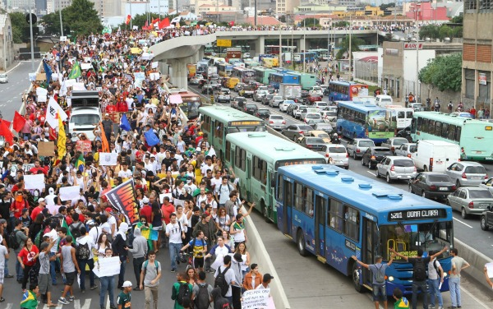
Como posso fazer interferir nas estratégias e prioridades do governo?

Slide 5
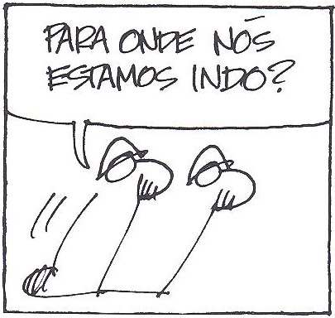
Qual a participação da Câmara Municipal e dos Conselhos na elaboração do Plano Plurianual, da Lei de Diretrizes Orçamentárias e do Orçamento?

Slide 6

Como fico sabendo das audiências públicas?
Como acompanho a tramitação?

Slide 7
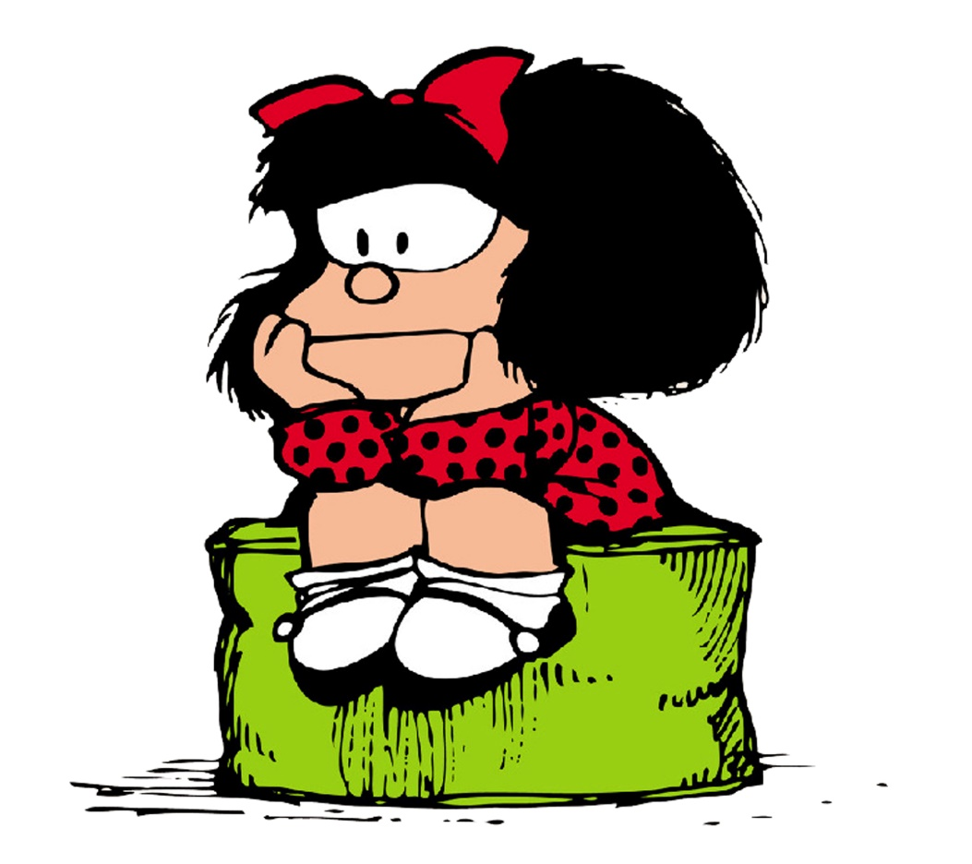
Como posso participar das discussões e das decisões do Plano Plurianual, da Lei de Diretrizes Orçamentárias e do Orçamento?

Slide 8

Como fico sabendo se o Orçamento está sendo executado direito e gerando os resultados pretendidos?

Slide 9
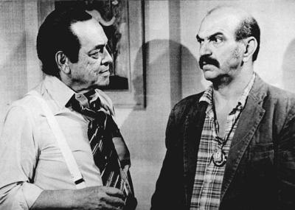
E se o Prefeito não executar o orçamento...

Slide 10
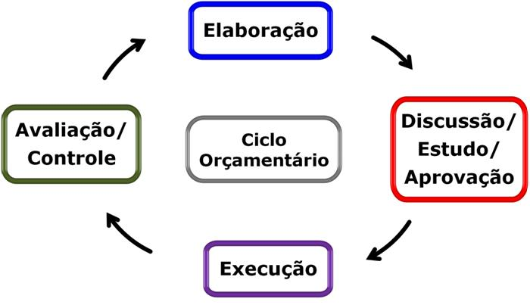
CICLO (ESPIRAL) DAS
POLÍTICAS PÚBLICAS
Plano Diretor
Planos específicos: educação, cultura, mobilidade urbana, saneamento, resíduos sólidos, etc
Plano Plurianual
- Diretrizes Orçamentárias
- Orçamento
Revisão do PPA
Julgamento das Contas:
Legalidade
Economicidade
Eficiência
Eficácia
Efetividade
- Audiências públicas
- Sugestões populares
- Emendas parlamentares
- Parecer Comissão Orçamento
- Decisão do Plenário
- Sanção/Veto
Monitoramento previsto em lei ou decorrente da ação parlamentar

Slide 11

Espiral das Políticas Públicas

Slide 12
Contas
Avaliação
(Julgamento)
Visita do
Prefeito
Execução
(Monitoramento)
Relatório semestral
da PBH Ativos
Gestão da PBH Ativos
Gestão do SUS
Gestão Fiscal
Gestão do SUS
Gestão Fiscal
Gestão do SUS
Gestão Fiscal
JAN | FEV | MAR | ABR | MAIO | JUN | JUL | AGO | SET | OUT | NOV | DEZ
Planejamento
Diretrizes Orçamentárias
Plano Plurianual
Orçamento

Slide 13
PPAG
4 Exercícios
(2018/2021)
Orientação
LDO 2018
LOA 2018
Metas
Orientação
LOA 2019
LDO 2019
Metas
Orientação
LOA 2020
LDO 2020
Metas
Orientação
LOA 2021
LDO 2021

Slide 14

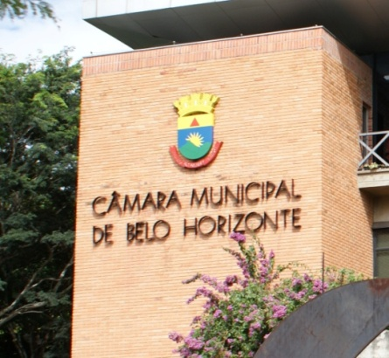

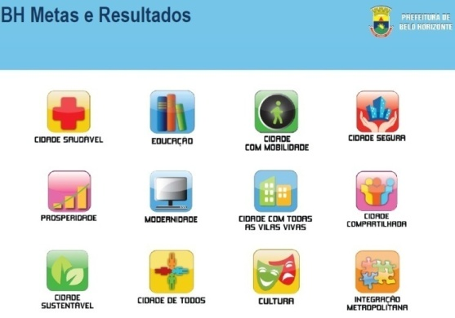
INICIATIVA PRIVATIVA DO EXECUTIVO
Plano Plurianual
Diretrizes Orçamentárias
Orçamento Anual

Slide 15
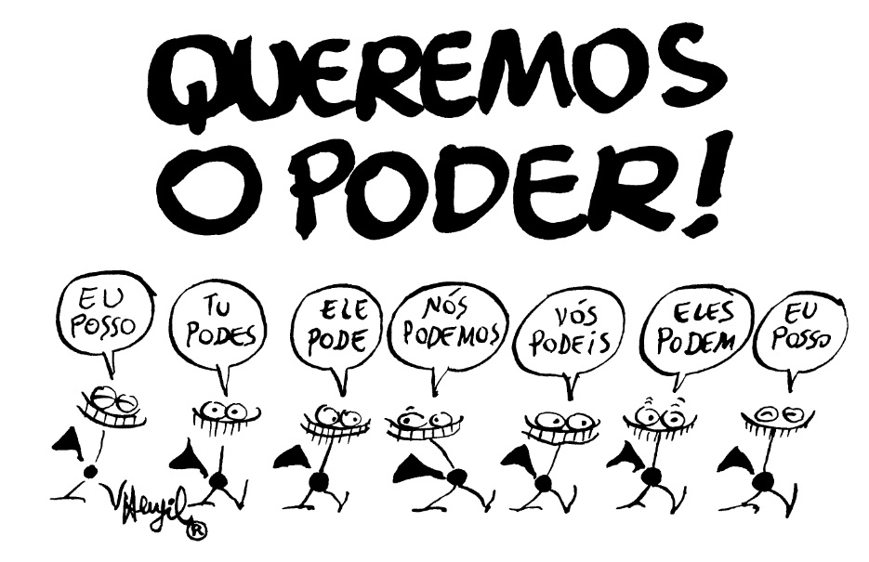

Slide 16
PARTICIPAÇÃO POPULAR
Acesso à informação
Conferências
Conselhos
Orçamento Participativo
Audiências públicas
PODER
EXECUTIVO
Acesso à informação
Iniciativa popular
Plebiscito e referendo
Sugestões populares
Audiências públicas
PODER
LEGISLATIVO

Slide 17
ACESSO À INFORMAÇÃO
- Direito constitucional (art. 5º, XXXIII, Constituição Federal)
- A Lei 12.527/2011 (Lei de Acesso à Informação): acesso à informação como regra; sigilo como exceção.

Slide 18

DESAFIO nº1
SUPERAR A ASSIMETRIA DE INFORMAÇÕES

Slide 19
DESAFIO nº 2
NÃO ENTRAR EM PÂNICO DEVIDO AO
VOLUME DE INFORMAÇÕES

Slide 20

ONDE BUSCAR INFORMAÇÃO?
Portal da Prefeitura de Belo Horizonte
Plano Plurianual
Lei de Diretrizes Orçamentárias
Lei Orçamentária Anual
Transparência e Acesso à Informação

Slide 21

ONDE BUSCAR INFORMAÇÃO?
Portal da Câmara Municipal de Belo Horizonte
Ciclo Orçamentário
Eventos
Transparência
Proposições
Legislação
Comissões

Slide 22

NÃO ENCONTRO AS INFORMAÇÕES!!!
Ouvidoria da Prefeitura de Belo Horizonte
Ouvidoria da Câmara Municipal de Belo Horizonte

Slide 23
CAMINHO DAS PEDRAS...
Conhecer o ciclo das políticas públicas e obter do Poder Público,
PREVIAMENTE e com ANTECEDÊNCIA,
as informações necessárias para participar de forma ativa dos processos políticos e administrativos

Slide 24
CONSELHOS DE POLÍTICAS PÚBLICAS
Conselhos são instâncias vinculadas à estrutura do Poder Executivo formadas por representantes da sociedade civil e poder público, cuja atribuição é a de propor diretrizes das políticas públicas, fiscalizá-las, controlá-las e deliberar sobre elas. Reuniões regulares.
Em BH existem 24 conselhos:
Em regra, composição paritária
Deliberativos ou consultivos
Participam da formulação do planejamento e acompanham a execução orçamentária

Slide 25
ORÇAMENTO E PLANO PLURIANUAL
Tramitação no Executivo
Órgãos e entidades da Administração direta e indireta elaboram seu planejamento
SMGO, SMPOG SMFA :
avaliação, validação, consolidação
SMPOG: elaboração dos projetos
Envio dos projetos à Câmara
Municipal
Conselhos Municipais: participação
Obras do Orçamento Participativo
CMBH: envia
seu orçamento

Slide 26
CONFERÊNCIAS
Conferências são processos participativos realizados, com certa periodicidade, para interlocução entre representantes do Estado e da sociedade visando à formulação de propostas para determinada política pública.
São convocadas pelo Executivo ou pelos conselhos.
Podem ser previstas em lei, decreto, portaria, ou resolução do respectivo conselho
Algumas estão organizadas de forma federativa, com etapas municipais, estaduais e nacionais, além da escolha de delegados.
Em BH, as conferências se realizam a cada 2 anos

Slide 27
ORÇAMENTO PARTICIPATIVO
Foi criado em 1993 e acontece a cada 2 anos
Obras e investimentos: escolas, centros de saúde, centros culturais, áreas de lazer, moradias e, sobretudo, de obras de infraestrutura
Modalidades do Orçamento Participativo:
Regional (desde 1993):
Habitação (desde 1995): produção de unidades habitacionais e famílias de baixa renda organizadas no movimento popular de luta por moradia
Digital (desde 2006): votação pela internet
Criança e Adolescente (2014 e 2015): formação para a cidadania.
Comissão de Acompanhamento e Fiscalização da Execução do Orçamento Participativo - Comforça Regional e Municipal
Desafio: execução das obras

Slide 28


Slide 29
AUDIÊNCIA PÚBLICA
- Reunião de debates, antes da tomada de decisão, com a finalidade de obter informações e garantir a manifestação das partes interessadas e afetadas pela decisão.
Numa audiência pública, o cidadão tem direito de pedir a palavra e ser ouvido.
- Não é uma simples reunião aberta ao público.

Slide 30
AUDIÊNCIA PÚBLICA NO CICLO ORÇAMENTÁRIO
PLANEJAMENTO: art. 48, Lei de Responsabilidade Fiscal
  Cabe aos poderes Executivo e Legislativo
  fazer ampla divulgação do projeto;
  incentivar a participação popular;
  realizar audiências públicas durante a elaboração e a discussão do projeto.

Slide 31
AUDIÊNCIA PÚBLICA NO CICLO ORÇAMENTÁRIO
- EXECUÇÃO: art. 9º, §4º e 48, parágrafo único, II, Lei de Responsabilidade Fiscal
Maio, setembro e fevereiro (final): Executivo demonstrará e avaliará o cumprimento das metas fiscais de cada quadrimestre, em audiência pública
Liberar, em tempo real, informações pormenorizadas sobre a execução orçamentária e financeira, em meios eletrônicos de acesso público

Slide 32
AUDIÊNCIAS PÚBLICAS:
Requerimento de Comissão nº 1.159/2019
Dia / Hora / Plenário | Tema
10/10/2019 19:00h Plenário Helvécio Arantes | Projeto de Lei de Revisão do Plano Plurianual 2018-2021, nas Áreas de Resultado: Projeto de Lei do Orçamento Anual 2020 em relação às áreas de resultado acima.
11/10/2019 19:00h Plenário Helvécio Arantes | Projeto de Lei de Revisão do Plano Plurianual 2018-2021, nas Áreas de Resultado: Projeto de Lei do Orçamento Anual 2020 em relação às áreas de resultado acima.
- Saúde | - Educação
- Desenvolvimento Econômico e Turismo | - Políticas Sociais e Esportes
- Cultura | - Atendimento ao Cidadão
- Sustentabilidade Ambiental | - Habitação e Urbanização
- Mobilidade Urbana | - Segurança

Slide 33

SUGESTÕES POPULARES

Slide 34
QUEM PODE APRESENTAR?

Slide 35

Quem pode apresentar emenda?
Eleitores: 5% do eleitorado (96.373 eleitores, TRE/MG - 2016);
Vereadores;
Comissões;
Prefeito (mensagem para modificação do projeto até o início da votação na Comissão).

Slide 36

E sugestão popular?
Qualquer cidadão pode apresentar sugestões populares à Comissão de Orçamento e Finanças Públicas durante o prazo definido pela comissão.

Slide 37

SUGESTÃO DE
EMENDA
COMISSÃO DE ORÇAMENTO E FINANÇAS PÚBLICAS
CIDADÃO
Designação de relator
Parecer
Outras proposições
Arquivo
Emenda de autoria da Comissão

Slide 38
SUGESTÕES POPULARES
ANO | LDO | PPAG/LOA
2009 | 0 | 41
2010 | 0 | 10
2011 | 1 | 17
2012 | 3 | 27
2013 | 8 | 127
2014 | 53 | 86
2015 | 22 | 51
2016 | 53 | 47
2017 | 53 | 167
2018 | 76 | 83
2019 | 60 | ???

Slide 39
QUANDO APRESENTAR?

Slide 40
SUGESTÕES POPULARES: PRAZO E CRITÉRIOS
O prazo de apresentação de sugestão popular e critérios de análise pela Comissão de Orçamento serão definidos em outubro, em reunião ordinária da comissão.

Slide 41
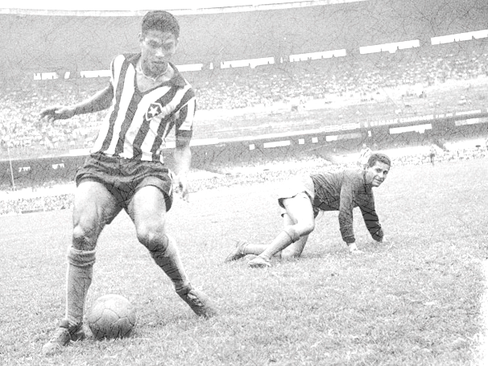
PROCESSO:
JOGO DEMOCRÁTICO

Slide 42
REGRAS DE PROCESSO
REGIMENTO INTERNO
LEI ORGÂNICA
CÂMARA
MUNICIPAL
DE BELO HORIZONTE
Resolução nº 1.480/1990
MUNICÍPIO
DE BELO HORIZONTE
Promulgada em 21/03/90

Slide 43
PROJETO
COMISSÃO
PLENÁRIO
Apresentação até
30/9/2019
Art. 68 do ADCT, CE/MG
AUDIÊNCIA PÚBLICA
SUGESTÃO POPULAR
EMENDA
Devolução p/ Executivo
até 31/12/2019, senão
a Câmara não entra em
recesso em janeiro!!!
Art. 53, §2º, CE/MG

Slide 44
COMISSÃO DE ORÇAMENTO E FINANÇAS
Realiza audiências públicas
Recebe sugestões populares e emite parecer
Emite emendas e emite parecer sobre emendas e projeto
Acompanha a execução orçamentária
Elabora projeto de resolução que julga as contas do chefe do Executivo.
(art. 132, § 1º, LOMBH, e arts. 120, 121, 125, do RI)

Slide 45
Art. 120 e 121 do Regimento Interno
Recurso decidido
Comissão de
Legislação e Justiça
Projeto
Prazo para apresentação
de sugestões populares
Audiência pública
Parecer sobre
Projeto e emendas
Comissão de Orçamento
Projeto recebe número
Plenário
Sobrestamento
a partir da
2ª reunião de dezembro
Prazo para apresentação
de emendas
Parecer sobre sugestões
Comissão de Orçamento
Redação final
Comissão de
Legislação e Justiça
Recebimento de Emendas
Presidente da Comissão
Prefeito
Recurso
Sanção ou veto
Lei

Slide 46

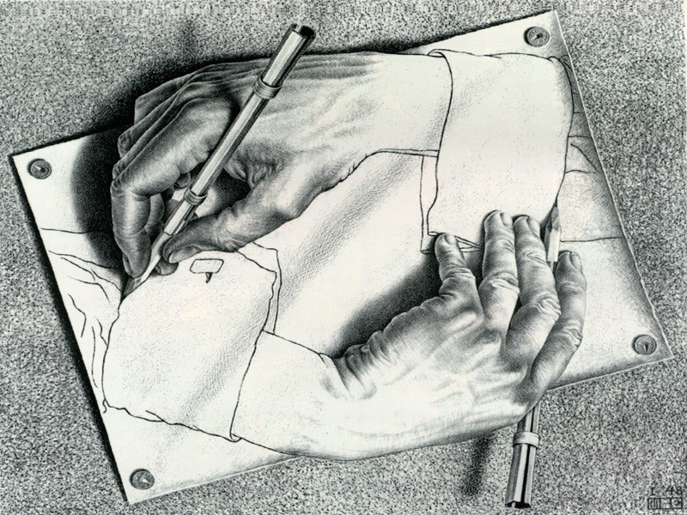

Importância da figura do relator e
da votação do parecer na Comissão

Slide 47
PARECER DA COMISSÃO: LEIAM
Na apreciação das sugestões populares e emendas parlamentares são feitos juízos de:
FORMA (admissibilidade): tempestividade, clareza e técnica legislativa; (art. 99, RI)
CONTEÚDO (mérito): conveniência, oportunidade, exequibilidade.

Slide 48
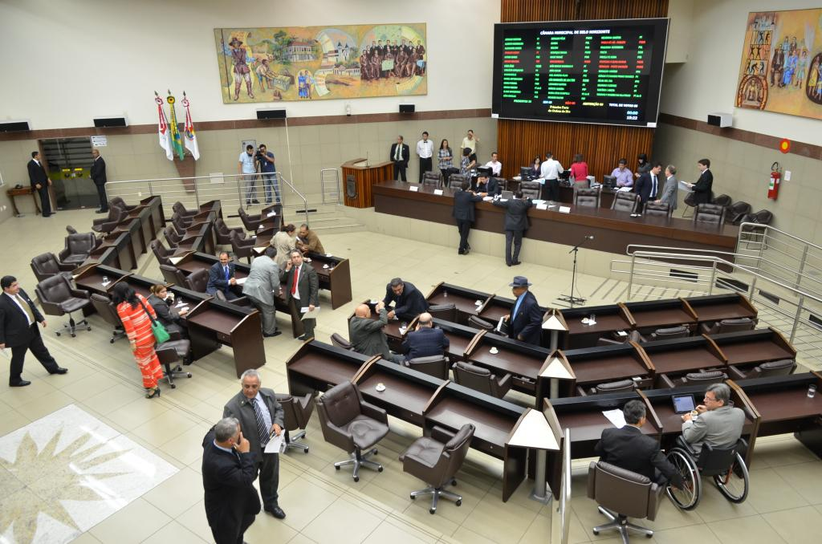
PLENÁRIO
Quórum: maioria simples
Votação: simbólica
Requerimento para votação do parecer da Comissão, com ressalva de destaque

Slide 49
PROCESSO NOMINAL (art. 136, IX, RI)
- Em regra, os projetos são apreciados pelo processo de votação simbólico.
- Nesses casos, pode ser requerida votação pelo processo nominal: aquele no qual fica registrado, na folha de votação, o voto de cada vereador.

Slide 50
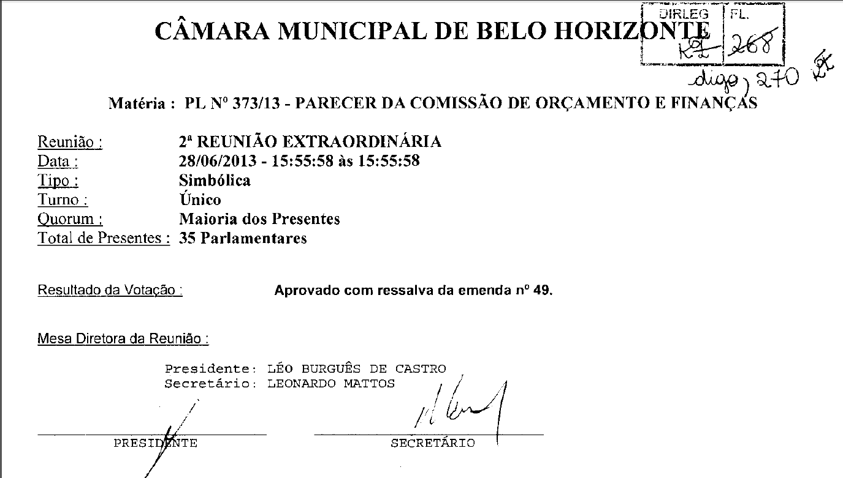
FOLHA DE VOTAÇÃO SIMBÓLICA

Slide 51
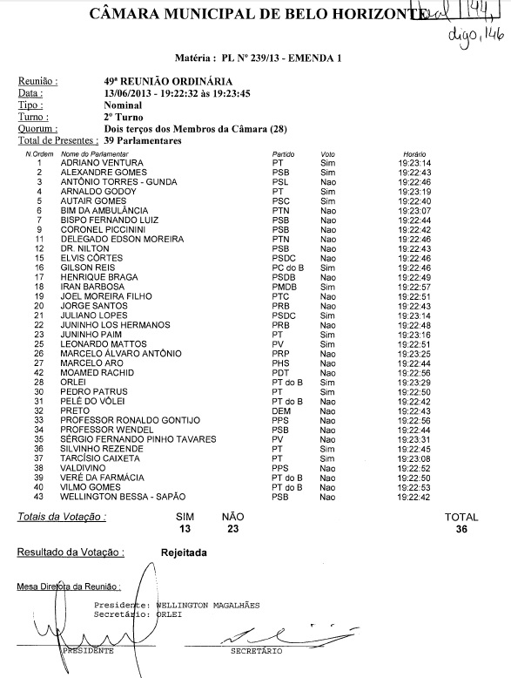
FOLHA DE
VOTAÇÃO
NOMINAL

Slide 52
VOTAÇÃO DE PARECER
(art. 135, XXVI, RI)
Comissão de Orçamento
Parecer ao PL nº 373/2013
Plenário vota SIM ou NÃO à conclusão do parecer.
Conclusão
- aprovação emendas 3, 4, 7, (...);
- rejeição emendas 1, 6, 8, (...).

Slide 53
DESTAQUE - EMENDA
(art. 135, XXVIII, RI)
CONCLUSÃO
- aprovação emendas 3, 4, 7, (...);
- rejeição emendas 1, , 8, (...).
Comissão de Orçamento
Parecer ao PL nº 373/2013
Caso seja votado o parecer, o Plenário vota, separadamente, emenda ou dispositivo.
6

Slide 54
E ACABOU?
CLARO QUE NÃO!!!
Estamos no CICLO DAS POLÍTICAS PÚBLICAS:
A emenda foi vetada pelo Prefeito?
Uma vez no orçamento: a emenda foi executada?
Uma vez executada: as metas e os objetivos do programa foram atingidos em termos de eficiência, eficácia e efetividade?

Slide 55

MUITO OBRIGADA!!!
Gisela Palmieri Torquato - Setembro/2019
Contato: Ouvidoria – Tel: 3555-1112 / 3555-1472 - Sala B 219

